Slide 1

本课程采用
本次直播是
视频直播
9:50正式开始上课。
请登陆雨课堂签到。

Slide 2
面向对象程序设计基础 (Fundamentals of Object-Oriented Programming)
雍俊海
清华大学软件学院
School of Software, Tsinghua University
yongjunhai@tsinghua.org.cn

Slide 3
助教
唐瑞杰
Tel: 13521813891
Email: thss15_tangrj@163.com
微信号: trj13619002195
郑成伟
Tel: 18401653040
Email: zhengcw18@mails.tsinghua.edu.cn
微信号: 可以通过手机号加入

Slide 4
第5讲 多态性
雍俊海(Jun-Hai Yong)
清华大学软件学院
School of Software, Tsinghua University

Slide 5
本章总体纲要
多态性概述
静态多态性
运算符重载
动态多态性
纯虚函数
抽象类
复习
作业

Slide 6
多态性概述
多态性是C语言不具备的特性。
多态性的种类
重载，也称为静态多态性，是编译时的多态性。
覆盖，也称为动态多态性，是运行时的多态性。
多态性针对的对象
重载
同名的全局函数。
同名的成员函数。
覆盖
父类与子类之间的同名成员函数或析构函数。

Slide 7
本章总体纲要
多态性概述
静态多态性
运算符重载
动态多态性
纯虚函数
抽象类
复习
作业

Slide 8
静态多态性(重载)
静态多态性(重载)的定义
在C++中，允许出现多个同名的全局函数、成员函数(包括构造函数)。
这些函数的参数类型、参数个数、或者参数类型的排列顺序不同。
编译器在编译时可以区分这些同名函数，并将它们视为不同的函数。
满足上面条件的同名函数称为函数重载，或称为这些同名函数满足静态多态性。

Slide 9
静态多态性示例: 构造函数
#include <iostream>
using namespace std;
class CP_Complex
{
public:
double m_real, m_imaginary;
public:
CP_Complex() : m_real(0), m_imaginary(0) { }
CP_Complex(double r) : m_real(r), m_imaginary(0) { }
CP_Complex(double r, double i) : m_real(r), m_imaginary(i) { }
void mb_show(const char *s) {cout<<s<<m_real<<"+"<<m_imaginary<<"i"<<endl;}
}; //类CP_Complex定义结束
int main()
{
CP_Complex a;
CP_Complex b(10);
CP_Complex c(20,30);
a.mb_show("复数a=");
b.mb_show("复数b=");
c.mb_show("复数c=");
system("pause");
return 0;
} // main函数结束
结果输出:
复数a=0+0i
复数b=10+0i
复数c=20+30i

Slide 10
静态多态性示例: 构造函数
下面构造函数重载程序代码是否正确?
#include <iostream>
using namespace std;
class CP_Complex
{
public:
double m_real, m_imaginary;
public:
CP_Complex() : m_real(0), m_imaginary(0) { }
CP_Complex(double r) : m_real(r), m_imaginary(0) { }
CP_Complex(double i) : m_real(0), m_imaginary(i) { }
void mb_show(const char *s) {cout<<s<<m_real<<"+"<<m_imaginary<<"i"<<endl;}
}; //类CP_Complex定义结束
int main()
{
CP_Complex b(10);
b.mb_show("复数b=");
system("pause");
return 0;
} // main函数结束

Slide 11
静态多态性示例: 构造函数
下面构造函数重载程序代码是否正确?
#include <iostream>
using namespace std;
class CP_Complex
{
public:
double m_real, m_imaginary;
public:
CP_Complex() : m_real(0), m_imaginary(0) { }
CP_Complex(double r) : m_real(r), m_imaginary(0) { }
CP_Complex(double i) : m_real(0), m_imaginary(i) { }
void mb_show(const char *s) {cout<<s<<m_real<<"+"<<m_imaginary<<"i"<<endl;}
}; //类CP_Complex定义结束
int main()
{
CP_Complex b(10);
b.mb_show("复数b=");
system("pause");
return 0;
} // main函数结束
错误: 重复定义“CP_Complex::CP_Complex(double)”。
无法区分调用哪个构造函数。

Slide 12
静态多态性示例: 成员函数
#include <iostream>
using namespace std;
class CP_Point
{
public:
double m_x, m_y;
public:
CP_Point() : m_x(0), m_y(0) { }
void mb_set(double x) { m_x = x; }
void mb_set(double x, double y) { m_x = x; m_y = y; }
void mb_show(const char *s) {cout<<s<<"("<<m_x<<", "<<m_y<<")"<<endl;}
}; //类CP_Point定义结束
int main()
{
CP_Point a;
a.mb_set(10);
a.mb_show("点a=");
a.mb_set(20, 30);
a.mb_show("点a变为: ");
system("pause");
return 0;
} // main函数结束
结果输出:
点a=(10, 0)
点a变为: (20, 30)

Slide 13
静态多态性示例: 成员函数
下面成员函数重载程序代码是否正确?
#include <iostream>
using namespace std;
class CP_Point
{
public:
double m_x, m_y;
public:
CP_Point() : m_x(0), m_y(0) { }
void mb_set(double x) { m_x = x; }
void mb_set(double y) { m_y = y; }
void mb_show(const char *s) {cout<<s<<"("<<m_x<<", "<<m_y<<")"<<endl; }
}; //类CP_Point定义结束
int main()
{
CP_Point a;
a.mb_set(10);
a.mb_show("点a=");
system("pause");
return 0;
} // main函数结束

Slide 14
静态多态性示例: 成员函数
下面成员函数重载程序代码是否正确?
#include <iostream>
using namespace std;
class CP_Point
{
public:
double m_x, m_y;
public:
CP_Point() : m_x(0), m_y(0) { }
void mb_set(double x) { m_x = x; }
void mb_set(double y) { m_y = y; }
void mb_show(const char *s) {cout<<s<<"("<<m_x<<", "<<m_y<<")"<<endl; }
}; //类CP_Point定义结束
int main()
{
CP_Point a;
a.mb_set(10);
a.mb_show("点a=");
system("pause");
return 0;
} // main函数结束
错误: 重复定义“void CP_Point::mb_set(double)”。
无法区分调用哪个成员函数。

Slide 15
静态多态性示例: 成员函数
下面成员函数重载程序代码是否正确?
类型别名定义typedef。
语句“typedef double REAL;”
给double起别名为REAL。
#include <iostream>
using namespace std;
typedef double REAL;
class CP_Point
{
public:
double m_x, m_y;
public:
CP_Point() : m_x(0), m_y(0) { }
void mb_set(double x) { m_x = x; }
void mb_set(REAL y) { m_y = y; }
void mb_show(const char *s){cout<<s<<"("<<m_x<<", "<<m_y<<")"<<endl;}
}; //类CP_Point定义结束
int main()
{
CP_Point a;
a.mb_set(10);
a.mb_show("点a=");
system("pause");
return 0;
} // main函数结束
错误: 重复定义“void CP_Point::mb_set(double)”。
无法区分调用哪个成员函数。

Slide 16
重载函数调用的参数匹配顺序
严格匹配
内部转换匹配
用户自定义转换匹配

Slide 17
参数匹配顺序: 下面程序的输出是什么?
#include <iostream>
using namespace std;
void gb_print(double d)
{
cout << "double d=" << d << endl;
} // 函数gb_print结束
void gb_print(int i)
{
cout << "int i=" << i << endl;
} // 函数gb_print结束
int main()
{
gb_print(1.0);
gb_print(3.1415f);
gb_print(1);
gb_print('a');
system("pause");
return 0;
} // main函数结束
结果输出:
double d=1
double d=3.1415
int i=1
int i=97
void gb_print(double d)
void gb_print(int i)

Slide 18
默认函数参数
在函数的参数表中可以为形参指定一个默认参数值。
当函数调用时，
如果给出实参，就用实参初始化形参；
如果没有给出实参的值，就使用形参的默认参数。

Slide 19
默认函数参数: 构造函数(声明与实现在一起)
#include <iostream>
using namespace std;
class CP_Complex
{
public:
double m_real, m_imaginary;
public:
CP_Complex(double r=0, double i=0) : m_real(r), m_imaginary(i) { }
void mb_show(const char *s) {cout<<s<<m_real<<"+"<<m_imaginary<<"i"<<endl;}
}; //类CP_Complex定义结束
int main()
{
CP_Complex a;
CP_Complex b(10);
CP_Complex c(20, 30);
a.mb_show("复数a=");
b.mb_show("复数b=");
c.mb_show("复数c=");
system("pause");
return 0;
} // main函数结束
结果输出:
复数a=0+0i
复数b=10+0i
复数c=20+30i

Slide 20
默认函数参数: 构造函数(声明与实现分开)
#include <iostream>
using namespace std;
class CP_Complex
{
public:
double m_real, m_imaginary;
public:
CP_Complex(double r = 0, double i = 0);
void mb_show(const char *s) {cout<<s<<m_real<<"+"<<m_imaginary<<"i"<<endl;}
}; // 类CP_Complex定义结束
CP_Complex::CP_Complex(double r=0, double i=0) : m_real(r), m_imaginary(i)
{
} // 类CP_Complex的构造函数定义结束
int main()
{
CP_Complex a;
CP_Complex b(10);
CP_Complex c(20, 30);
a.mb_show("复数a=");
b.mb_show("复数b=");
c.mb_show("复数c=");
system("pause");
return 0;
} // main函数结束
错误: 重复提供默认值。
如果成员函数的声明与实现分开，正确的作法应当是在声明处提供函数默认参数，在实现处不提供函数默认参数。

Slide 21
默认函数参数: 构造函数(声明与实现分开)
#include <iostream>
using namespace std;
class CP_Complex
{
public:
double m_real, m_imaginary;
public:
CP_Complex(double r = 0, double i = 0);
void mb_show(const char *s) {cout<<s<<m_real<<"+"<<m_imaginary<<"i"<<endl;}
}; // 类CP_Complex定义结束
CP_Complex::CP_Complex(double r, double i) : m_real(r), m_imaginary(i)
{
} // 类CP_Complex的构造函数定义结束
int main()
{
CP_Complex a;
CP_Complex b(10);
CP_Complex c(20, 30);
a.mb_show("复数a=");
b.mb_show("复数b=");
c.mb_show("复数c=");
system("pause");
return 0;
} // main函数结束
在实现处不能重复给出默认值。
正确。
结果输出:
复数a=0+0i
复数b=10+0i
复数c=20+30i

Slide 22
默认函数参数: 全局函数(先声明，后定义)
#include <iostream>
using namespace std;
extern void gb_printData(int data=10);
void gb_printData(int data)
{
cout << "data=" << data << endl;
} // 函数gb_printData定义结束
int main()
{
gb_printData();
gb_printData(20);
system("pause");
return 0;
} // main函数结束
声明放在头文件中。在cpp文件中，这里应当是include语句。
在定义处不能重复给出默认值。
结果输出:
data=10
data=20

Slide 23
默认函数参数: 全局函数(没有声明，只有定义)
#include <iostream>
using namespace std;
void gb_printData(int data=10)
{
cout << "data=" << data << endl;
} // 函数gb_printData定义结束
int main()
{
gb_printData();
gb_printData(20);
system("pause");
return 0;
} // main函数结束
结果输出:
data=10
data=20

Slide 24
函数默认参数的位置
函数的所有形参都可以带有默认参数。
如果只有部分形参带有默认参数，则带有默认参数的函数形参一定在后面，不带默认参数的函数形参一定在前面，两者不能交叉。

Slide 25
只有部分函数参数有默认值
下面程序代码是否正确?
#include <iostream>
using namespace std;
class CP_Complex
{
public:
double m_real, m_imaginary;
public:
CP_Complex(double r, double i = 0);
void mb_show(const char *s) {cout<<s<<m_real<<"+"<<m_imaginary<<"i"<<endl;}
}; // 类CP_Complex定义结束
CP_Complex::CP_Complex(double r, double i) : m_real(r), m_imaginary(i)
{
} // 类CP_Complex的构造函数定义结束
int main()
{
CP_Complex b(10);
CP_Complex c(20, 30);
b.mb_show("复数b=");
c.mb_show("复数c=");
system("pause");
return 0;
} // main函数结束
正确: 提供了最后一个函数参数的默认值。
结果输出:
复数b=10+0i
复数c=20+30i

Slide 26
只有部分函数参数有默认值
下面程序代码是否正确?
#include <iostream>
using namespace std;
class CP_Complex
{
public:
double m_real, m_imaginary;
public:
CP_Complex(double r=0, double i);
void mb_show(const char *s) {cout<<s<<m_real<<"+"<<m_imaginary<<"i"<<endl;}
}; // 类CP_Complex定义结束
CP_Complex::CP_Complex(double r, double i) : m_real(r), m_imaginary(i)
{
} // 类CP_Complex的构造函数定义结束
int main()
{
CP_Complex b(10);
CP_Complex c(20, 30);
b.mb_show("复数b=");
c.mb_show("复数c=");
system("pause");
return 0;
} // main函数结束
错误: 前面的函数参数有默认值，但后面的函数参数没有默认值。

Slide 27

单选题
1分
请判断下面各个案例是否是有效的重载函数?
1、2、3都是
1是, 2是, 3不是
1是, 2不是, 3是
A
B
C
1是, 2不是, 3不是
1不是, 2是, 3是
1不是, 2是, 3不是
D
E
F
1不是, 2不是, 3是
1, 2, 3都不是
G
H
例1:
void fun(int a);
void fun(int a = 10);
例2:
void fun( );
void fun(int a = 10);
例3:
void fun(int a);
void fun(const int a);
提交

Slide 28
请判断下面各个案例是否是有效的重载函数
例1:
void fun(int a);
void fun(int a = 10);
例2:
void fun( );
void fun(int a = 10);
例3:
void fun(int a);
void fun(const int a);
出现函数重复定义的错误。
在函数调用fun( )时，无法区分。
对于基本数据类型，是否const的差异不足以区分为不同的函数。
都不是。

Slide 29
有效的重载函数?
例4:
void fun(int a)；
void fun(int & a)；
对于函数调用fun(5)，可以区分，并正常运行。
对于如下函数调用:
int a = 10;
fun(a);
无法区分，将出现编译错误。
不是有效的重载函数。

Slide 30
子类成员函数与父类成员函数之间的重载
#include <iostream>
using namespace std;
class A
{
public:
void mb_fun() {cout<<"A";}
}; // 类A定义结束
class B : public A
{
public:
}; // 类B定义结束
int main()
{
B b;
b.mb_fun();
system("pause");
return 0;
} // main函数结束
#include <iostream>
using namespace std;
class A
{
public:
void mb_fun() {cout<<"A";}
}; // 类A定义结束
class B : public A
{
public:
void mb_fun(int i) {cout<<"B"<<i;}
}; // 类B定义结束
int main()
{
B b;
b.mb_fun();
system("pause");
return 0;
} // main函数结束
这个成员函数屏蔽了父类A的同名成员函数。
结果输出:
A
编译错误: “B::mb_fun”的调用参数不能为空。

Slide 31
子类成员函数与父类成员函数之间的重载
#include <iostream>
using namespace std;
class A
{
public:
void mb_fun() {cout<<"A";}
}; // 类A定义结束
class B : public A
{
public:
void mb_fun(int i) {cout<<i;}
}; // 类B定义结束
int main()
{
B b;
b.A::mb_fun();
system("pause");
return 0;
} // main函数结束
#include <iostream>
using namespace std;
class A
{
public:
void mb_fun() {cout<<"A";}
}; // 类A定义结束
class B : public A
{
public:
using A::mb_fun;
void mb_fun(int i) {cout<<i;}
}; // 类B定义结束
int main()
{
B b;
b.mb_fun();
system("pause");
return 0;
} // main函数结束
通过using重新引入父类A的同名成员函数。
结果输出:
A
结果输出:
A

Slide 32
本章总体纲要
多态性概述
静态多态性
运算符重载
动态多态性
纯虚函数
抽象类
复习
作业

Slide 33
运算符重载
运算符重载是对已有的运算符赋予多重含义，其本质就是函数重载。
每个运算符对应各自的运算符函数，根据操作数的不同调用不同的同名函数。
将指定的运算表达式转化为对运算符函数的调用，运算对象转化为运算符函数的实参。

Slide 34
运算符重载规则和限制
编译系统对重载运算符的选择，遵循函数重载的选择原则
只能重载C++中已有的运算符，不可臆造新的；
可重载C++中除下列运算符外的所有运算符：
. , .* , :: , ?:
不改变原运算符的优先级和结合性；
不能改变操作数个数；
经重载的运算符，其操作数中至少应该有一个是自定义类型。

Slide 35
运算符重载的两种实现形式
重载为全局函数。
如果需要，则声明为类的友元函数。
格式:
friend 返回数据类型 operator 运算符(形参表)
{ 函数体 }
重载为类的成员函数，其格式为:
返回数据类型 operator 运算符(形参表)
{ 函数体 }
[ ], ( ), ->, =只能用成员函数方式重载。

Slide 36
重载为全局函数
二元运算符B重载
表达式: oprd1 B oprd2
相当于: operator B(oprd1, oprd2)
前置一元运算符B重载
表达式: B oprd
相当于: operator B(oprd)
参数个数=原操作数个数
后置++、--除外
在调用这种运算符函数时，所有的操作数都要通过参数传递来获得。

Slide 37
后置一元运算符 ++和--的全局重载函数
后置一元运算符 ++和--的重载函数，形参列表中要增加一个int，但不必写形参名。重载后，
表达式: oprd B
等同于: operator B(oprd, 0)
前置一元运算符格式
X& operator ++ (X& oprd);
X& operator -- (X& oprd);
后置一元运算符格式
X operator ++ (X& oprd, int);
X operator -- (X& oprd, int);

Slide 38
复数例程说明
请编写复数类，实现复数的加法、前置“++”和后置“++”等运算符重载。
要求: 重载为全局函数。

Slide 39
例程求解: C++语言软件构件库
在本案例中的C++语言软件构件库
CP_ComplexGlobal.h
CP_ComplexGlobal.cpp
软件构件库的测试代码文件
CP_ComplexGlobalTest.h
CP_ComplexGlobalTest.cpp
无法构成软件构件库的代码文件
CP_ComplexGlobalMain.cpp
这里没有给出完整的测试。更详细的测试有待于补充。

Slide 40
重载为全局函数: 文件名(CP_ComplexGlobal.h), 开发者(雍俊海)
#ifndef CP_COMPLEXGLOBAL_H
#define CP_COMPLEXGLOBAL_H
// #include "CP_ComplexGlobal.h"
class CP_Complex
{
public:
double m_real;
double m_imaginary;
public:
CP_Complex(double r = 0, double i = 0) : m_real(r), m_imaginary(i) { }
void mb_show(const char *s) {cout<<s<<m_real<<"+"<<m_imaginary<<"i"<<endl;}
}; // 类CP_Complex定义结束
extern CP_Complex operator + (CP_Complex& c1, CP_Complex& c2);
extern CP_Complex& operator ++ (CP_Complex& c); // 前置++
extern CP_Complex operator ++ (CP_Complex& c, int); // 后置++
#endif

Slide 41
重载为全局函数: 文件名(CP_ComplexGlobal.cpp), 开发者(雍俊海)
#include <iostream>
using namespace std;
#include "CP_ComplexGlobal.h"
CP_Complex operator + (CP_Complex& c1, CP_Complex& c2)
{
CP_Complex c3;
c3.m_real = c1.m_real + c2.m_real;
c3.m_imaginary = c1.m_imaginary + c2.m_imaginary;
return c3;
} // 运算符重载函数“operator +”结束

Slide 42
重载为全局函数: 文件名(CP_ComplexGlobal.cpp), 开发者(雍俊海)
CP_Complex& operator ++ (CP_Complex& c)
{
c.m_real++;
c.mb_show("(前++)c=");
return c;
} // 运算符重载函数“operator ++”(前++)结束
CP_Complex operator ++ (CP_Complex& c, int)
{
CP_Complex old = c;
c.m_real++;
c.mb_show("(后++)c=");
return old;
} // 运算符重载函数“operator ++”(后++)结束
这里一定要用引用。否则，无法改变调用参数的值。
这里没有必要写成int i, 这里跟在int后的变量实际上也没有用处。

Slide 43
重载为全局函数: 文件名(CP_ComplexGlobalTest.h), 开发者(雍俊海)
#ifndef CP_COMPLEXGLOBALTEST_H
#define CP_COMPLEXGLOBALTEST_H
// #include "CP_ComplexGlobalTest.h"
#include "CP_ComplexGlobal.h"
extern void gb_testComplexGlobal();
#endif

Slide 44
重载为全局函数: 文件名(CP_ComplexGlobalTest.cpp), 开发者(雍俊海)
#include <iostream>
using namespace std;
#include "CP_ComplexGlobalTest.h"
void gb_testComplexGlobal()
{
CP_Complex c1(5, 4);
CP_Complex c2(7, 6);
CP_Complex c3 = c1 + c2;
c1.mb_show("c1=");
c2.mb_show("c2=");
c3.mb_show("c1+c2=");
CP_Complex c4 = ++c1;
c4.mb_show("(++c1)=");
c1.mb_show("c1=");
CP_Complex c5 = c2++;
c5.mb_show("(c2++)=");
c2.mb_show("c2=");
} // 函数gb_testComplexGlobal定义结束
结果输出:
c1=5+4i
c2=7+6i
c1+c2=12+10i
(前++)c=6+4i
(++c1)=6+4i
c1=6+4i
(后++)c=8+6i
(c2++)=7+6i
c2=8+6i

Slide 45
重载为全局函数: 文件名(CP_ComplexGlobalMain.cpp), 开发者(雍俊海)
#include <iostream>
using namespace std;
#include "CP_ComplexGlobalTest.h"
int main(int argc, char* args[ ])
{
gb_testComplexGlobal( );
system("pause"); // 暂停住控制台窗口
return 0;
} // main函数结束

Slide 46
重载为成员函数
二元运算符B重载
表达式: oprd1 B oprd2
相当于: oprd1.operator B(oprd2)
设oprd1的数据类型为类A，则B被重载为A类的成员函数。
参数个数=原操作数个数-1
后置++、--除外(采用int标识)
当类的实例对象调用运算符函数时，
该实例对象本身就是一个操作数，
另一个操作数通过参数传递获得。

Slide 47
复数例程说明
请编写复数类，实现复数的加法、前置“++”和后置“++”等运算符重载。
要求: 重载为成员函数。

Slide 48
例程求解: C++语言软件构件库
在本案例中的C++语言软件构件库
CP_Complex.h
CP_Complex.cpp
软件构件库的测试代码文件
CP_ComplexTest.h
CP_ComplexTest.cpp
无法构成软件构件库的代码文件
CP_ComplexMain.cpp
这里没有给出完整的测试。更详细的测试有待于补充。

Slide 49
重载为成员函数: 文件名(CP_Complex.h), 开发者(雍俊海)
#ifndef CP_COMPLEX_H
#define CP_COMPLEX_H
// #include "CP_Complex.h"
class CP_Complex
{
public:
double m_real;
double m_imaginary;
public:
CP_Complex(double r = 0, double i = 0) : m_real(r), m_imaginary(i) { }
void mb_show(const char *s) {cout<<s<<m_real<<"+"<<m_imaginary<<"i"<<endl;}
CP_Complex operator + (CP_Complex& c);
CP_Complex& operator ++ (); // 前置++
CP_Complex operator ++ (int); // 后置++
}; // 类CP_Complex定义结束
#endif

Slide 50
重载为成员函数: 文件名(CP_Complex.cpp), 开发者(雍俊海)
#include <iostream>
using namespace std;
#include "CP_Complex.h"
CP_Complex CP_Complex::operator + (CP_Complex& c)
{
CP_Complex r;
r.m_real = m_real + c.m_real;
r.m_imaginary = m_imaginary + c.m_imaginary;
return r;
} // 运算符重载函数“operator +”结束

Slide 51
重载为成员函数: 文件名(CP_Complex.cpp), 开发者(雍俊海)
CP_Complex& CP_Complex::operator ++ () // 前++
{
m_real++;
mb_show("(前++): ");
return (*this);
} // 运算符重载函数“operator ++”(前++)结束
CP_Complex CP_Complex::operator ++ (int) // 后++
{
CP_Complex old = *this;
m_real++;
mb_show("(后++): ");
return old;
} // 运算符重载函数“operator ++”(后++)结束
这里没有必要写成int i, 这里跟在int后的变量实际上也没有用处。

Slide 52
重载为成员函数: 文件名(CP_ComplexTest.h), 开发者(雍俊海)
#ifndef CP_COMPLEXTEST_H
#define CP_COMPLEXTEST_H
// #include "CP_ComplexTest.h"
#include "CP_Complex.h"
extern void gb_testComplex();
#endif

Slide 53
重载为成员函数: 文件名(CP_ComplexTest.cpp), 开发者(雍俊海)
#include <iostream>
using namespace std;
#include "CP_ComplexTest.h"
void gb_testComplex()
{
CP_Complex c1(5, 4);
CP_Complex c2(7, 6);
CP_Complex c3 = c1 + c2;
c1.mb_show("c1=");
c2.mb_show("c2=");
c3.mb_show("c1+c2=");
CP_Complex c4 = ++c1;
c4.mb_show("(++c1)=");
c1.mb_show("c1=");
CP_Complex c5 = c2++;
c5.mb_show("(c2++)=");
c2.mb_show("c2=");
} // 函数gb_testComplex定义结束
结果输出:
c1=5+4i
c2=7+6i
c1+c2=12+10i
(前++): 6+4i
(++c1)=6+4i
c1=6+4i
(后++): 8+6i
(c2++)=7+6i
c2=8+6i

Slide 54
重载为成员函数: 文件名(CP_ComplexMain.cpp), 开发者(雍俊海)
#include <iostream>
using namespace std;
#include "CP_ComplexTest.h"
int main(int argc, char* args[ ])
{
gb_testComplex( );
system("pause"); // 暂停住控制台窗口
return 0;
} // main函数结束

Slide 55
运算符重载代码对比: 声明
全局函数方式
extern CP_Complex operator + (CP_Complex& c1, CP_Complex& c2);
extern CP_Complex& operator ++ (CP_Complex& c); // 前置++
extern CP_Complex operator ++ (CP_Complex& c, int); // 后置++
成员函数方式
class CP_Complex
{
// 略去其他代码
CP_Complex operator + (CP_Complex& c);
CP_Complex& operator ++ (); // 前置++
CP_Complex operator ++ (int); // 后置++
}; // 类CP_Complex定义结束

Slide 56
运算符重载代码对比: 加法实现
全局函数方式
CP_Complex operator + (CP_Complex& c1, CP_Complex& c2)
{
CP_Complex c3;
c3.m_real = c1.m_real + c2.m_real;
c3.m_imaginary = c1.m_imaginary + c2.m_imaginary;
return c3;
} // 运算符重载函数“operator +”结束
成员函数方式
CP_Complex CP_Complex::operator + (CP_Complex& c)
{
CP_Complex r;
r.m_real = m_real + c.m_real;
r.m_imaginary = m_imaginary + c.m_imaginary;
return r;
} // 运算符重载函数“operator +”结束

Slide 57
运算符重载代码对比: 前++实现
全局函数方式
CP_Complex& operator ++ (CP_Complex& c)
{
c.m_real++;
c.mb_show("(前++)c=");
return c;
} // 运算符重载函数“operator ++”(前++)结束
成员函数方式
CP_Complex& CP_Complex::operator ++ () // 前++
{
m_real++;
mb_show("(前++): ");
return (*this);
} // 运算符重载函数“operator ++”(前++)结束

Slide 58
运算符重载代码对比: 后++实现
全局函数方式
CP_Complex operator ++ (CP_Complex& c, int)
{
CP_Complex old = c;
c.m_real++;
c.mb_show("(后++)c=");
return old;
} // 运算符重载函数“operator ++”(后++)结束
成员函数方式
CP_Complex CP_Complex::operator ++ (int) // 后++
{
CP_Complex old = *this;
m_real++;
mb_show("(后++): ");
return old;
} // 运算符重载函数“operator ++”(后++)结束

Slide 59
本章总体纲要
多态性概述
静态多态性
运算符重载
动态多态性
纯虚函数
抽象类
复习
作业

Slide 60
不采用动态多态性: 对照代码
#include <iostream>
using namespace std;
class A
{
public:
void mb_show()
{cout<<"A";}
}; // 类A定义结束
class B : public A
{
public:
void mb_show()
{cout<<"B";}
}; // 类B定义结束
pa
void gb_show(A* pa)
{
pa->mb_show();
} // 函数gb_show结束
int main()
{
A a;
gb_show(&a);
B b;
gb_show(&b);
system("pause");
return 0;
} // main函数结束
子类B的实例对象
父类A的实例对象
mb_show( )
mb_show( )
输出: A
输出: A
结果输出:
AA

Slide 61
动态多态性(覆盖): 示例性代码
#include <iostream>
using namespace std;
class A
{
public:
virtual void mb_show()
{cout<<"A";}
}; // 类A定义结束
class B : public A
{
public:
virtual void mb_show()
{cout<<"B";}
}; // 类B定义结束
pa
void gb_show(A* pa)
{
pa->mb_show();
}//函数gb_show结束
int main()
{
A a;
gb_show(&a);
B b;
gb_show(&b);
system("pause");
return 0;
} // main函数结束
子类B的实例对象
父类A的实例对象
virtual表
mb_show( )
virtual表
mb_show( )
输出: A
输出: B
结果输出:
AB

Slide 62
动态多态性
C++动态多态性也称为覆盖。
C++动态多态性是通过虚函数实现的。
如果一个类的成员函数在声明时含有函数说明符virtual，则该成员函数是虚函数。
如果一个虚函数被覆盖，则该虚函数的virtual表指向覆盖它且位于子类中的虚函数。

Slide 63
虚函数具有继承性
如果在父类中定义了虚函数，则在子类中的同原型函数自动成为虚函数，无论它在声明时是否含有函数说明符virtual。

Slide 64
虚函数示例代码: 仅在父类中作virtual声明
#include <iostream>
using namespace std;
class A
{
public:
virtual void mb_show()
{cout<<"A";}
}; // 类A定义结束
class B : public A
{
public:
void mb_show()
{cout<<"B";}
}; // 类B定义结束
int main()
{
B b;
A *pa = &b;
pa->mb_show( );
system("pause");
return 0;
} // main函数结束
输出: B
pa
子类B的实例对象
父类A的实例对象
virtual表
mb_show( )
结果输出:
B
virtual表
mb_show( )

Slide 65
在子类中的virtual声明无法影响到父类
仅在子类中作virtual声明无法达到覆盖的效果。
#include <iostream>
using namespace std;
class A
{
public:
void mb_show()
{cout<<"A";}
}; // 类A定义结束
class B : public A
{
public:
virtual void mb_show()
{cout<<"B";}
}; // 类B定义结束
int main()
{
B b;
A *pa = &b;
pa->mb_show( );
system("pause");
return 0;
} // main函数结束
输出: A
pa
子类B的实例对象
父类A的实例对象
mb_show( )
结果输出:
A
virtual表
mb_show( )

Slide 66
被覆盖的虚函数仍然可以被调用并执行。
#include <iostream>
using namespace std;
class A
{
public:
virtual void mb_show()
{cout<<"A";}
}; // 类A定义结束
class B : public A
{
public:
virtual void mb_show()
{cout<<"B";}
}; // 类B定义结束
int main()
{
B b;
A *pa = &b;
pa->A::mb_show( );
system("pause");
return 0;
} // main函数结束
输出: A
pa
子类B的实例对象
父类A的实例对象
virtual表
mb_show( )
结果输出:
A
virtual表
mb_show( )

Slide 67
虚函数: 声明与实现分开
在成员函数实现的头部不能加上关键字virtual。
#include <iostream>
using namespace std;
class A
{
public:
virtual void mb_show();
}; // 类A定义结束
virtual void A::mb_show()
{
cout << "A";
}//类A的成员函数mb_show定义结束
int main()
{
A a;
a.mb_show( );
system("pause");
return 0;
} // main函数结束
#include <iostream>
using namespace std;
class A
{
public:
virtual void mb_show();
}; // 类A定义结束
void A::mb_show()
{
cout << "A";
}//类A的成员函数mb_show定义结束
int main()
{
A a;
a.mb_show( );
system("pause");
return 0;
} // main函数结束
声明
声明
实现
实现
编译错误: 这里不能使用“virtual”说明符。
输出: A
结果输出:
A

Slide 68
复习: 静态多态性与动态多态性的区别
下面程序的输出分别是什么?
#include <iostream>
using namespace std;
class A
{public:
virtual void mb_show(){cout<<"A";}
}; // 类A定义结束
class B : public A
{public:
virtual void mb_show(int b)
{cout << b;}
}; // 类B定义结束
int main()
{
B b;
A *pa = &b;
pa->mb_show();
system("pause");
return 0;
} // main函数结束
#include <iostream>
using namespace std;
class A
{public:
virtual void mb_show(){cout<<"A";}
}; // 类A定义结束
class B : public A
{public:
virtual void mb_show(int b)
{cout << b;}
}; // 类B定义结束
int main()
{
B b;
b.mb_show();
system("pause");
return 0;
} // main函数结束
编译错误: “B::mb_fun”的调用参数不能为空。“A::mb_fun”被屏蔽。
结果输出:
A

Slide 69
复习: 静态多态性与动态多态性的区别
下面程序的输出分别是什么?
#include <iostream>
using namespace std;
class A
{public:
virtual void mb_show(){cout<<"A";}
}; // 类A定义结束
class B : public A
{public:
using A::mb_show;
virtual void mb_show(int b)
{cout << b;}
}; // 类B定义结束
int main()
{
B b;
b.mb_show();
system("pause");
return 0;
} // main函数结束
#include <iostream>
using namespace std;
class A
{public:
virtual void mb_show(){cout<<"A";}
}; // 类A定义结束
class B : public A
{public:
virtual void mb_show(int b)
{cout << b;}
}; // 类B定义结束
int main()
{
B b;
b.A::mb_show();
system("pause");
return 0;
} // main函数结束
结果输出:
A
结果输出:
A

Slide 70
虚函数的适用范围
静态成员函数不能声明为虚函数。
非静态成员函数可以声明为虚函数。
内联函数不能是虚函数。
构造函数不能是虚函数。
析构函数通常是虚函数。

Slide 71
析构函数是虚函数
pa[0]
类B
类B
pa[1]
类A
类A
类A
A()
A()
A()
v表
~A()
v表
~A()
v表
~A()
v表
~B( )
v表
~B( )
B()
B()
这样，子类的内存可以通过父类指针释放。
#include <iostream>
using namespace std;
class A
{
public:
A() {cout<<"A构造"<<endl;}
virtual ~A()
{cout<<"A析构"<<endl;}
}; // 类A定义结束
class B : public A
{
public:
B() {cout<<"B构造"<<endl;}
virtual ~B()
{cout<<"B析构"<<endl;}
}; // 类B定义结束
int main()
{
int i;
int n = 3;
A* pa[3];
pa[0] = new B;
pa[1] = new A;
pa[2] = new B;
for (i = 0;i < n;i++)
delete pa[i];
system("pause");
return 0;
} // main函数结束
结果输出:
A构造
B构造
A构造
A构造
B构造
B析构
A析构
A析构
B析构
A析构
pa[2]

Slide 72
析构函数不是虚函数
pa[1]
类A
pa[0]
类B
类B
A()
类A
类A
A()
A()
~A()
~A()
~A()
~B( )
~B( )
B()
B()
这样，子类的内存无法通过父类指针释放。
#include <iostream>
using namespace std;
class A
{
public:
A() {cout<<"A构造"<<endl;}
~A(){cout<<"A析构"<<endl;}
}; // 类A定义结束
class B : public A
{
public:
B() {cout<<"B构造"<<endl;}
~B(){cout<<"B析构"<<endl;}
}; // 类B定义结束
int main()
{
int i;
int n = 3;
A* pa[3];
pa[0] = new B;
pa[1] = new A;
pa[2] = new B;
for (i = 0;i < n;i++)
delete pa[i];
system("pause");
return 0;
} // main函数结束
结果输出:
A构造
B构造
A构造
A构造
B构造
A析构
A析构
A析构
pa[2]

Slide 73
析构函数的虚函数属性具有继承性
如果类A的析构函数是虚函数，不管类A的子类的析构函数的头部是否含有函数说明符virtual，类A的子类的析构函数也是虚函数。

Slide 74
禁止成员函数被覆盖: 虚拟说明符final
虚拟说明符final只能修饰虚函数。
具有final属性的虚函数称为final函数。
具有final属性的虚函数不能被覆盖。
在子类中不允许出现与父类final函数同原型的成员函数。

Slide 75
final函数的声明与定义
请指出下面程序出现错误的位置，并说明出错原因。
编译错误: final函数必须是虚函数。
#include <iostream>
using namespace std;
class A
{
public:
void mb_show() final;
}; // 类A定义结束
void A::mb_show()
{
cout << "A";
} // 类A的成员函数mb_show结束
int main()
{
A a;
a.mb_show();
system("pause");
return 0;
} // main函数结束
#include <iostream>
using namespace std;
class A
{
public:
virtual void mb_show() final;
}; // 类A定义结束
void A::mb_show()
{
cout << "A";
} // 类A的成员函数mb_show定义结束
int main()
{
A a;
a.mb_show();
system("pause");
return 0;
} // main函数结束
这里增加了关键字virtual。
这里不能加关键字final。
程序正确。
结果输出:
A

Slide 76
final函数的作用
请指出下面程序出现错误的位置，并说明出错原因。
#include <iostream>
using namespace std;
class A
{
public:
virtual void mb_show() final
{cout << "A";}
}; // 类A定义结束
class B: public A
{
public:
void mb_show(){cout<<"B";}
}; // 类A定义结束
int main()
{
B b;
A *pa = &b;
pa->mb_show();
system("pause");
return 0;
} // main函数结束
编译错误: final函数不能被覆盖。

Slide 77
final函数的作用
请指出下面程序出现错误的位置，并说明出错原因。
#include <iostream>
using namespace std;
class A
{
public:
virtual void mb_show()
{cout << "A";}
}; // 类A定义结束
class B: public A
{
public:
void mb_show() final
{cout<<"B";}
}; // 类A定义结束
class C : public B
{
public:
void mb_show(){cout<<"C";}
}; // 类A定义结束
int main()
{
C c;
A *pa = &c;
pa->mb_show();
system("pause");
return 0;
} // main函数结束
编译错误: final函数不能被覆盖。
这里没有关键字virtual是允许的，因为即使没有关键字virtual，该成员函数仍然是虚函数。

Slide 78
本章总体纲要
多态性概述
静态多态性
运算符重载
动态多态性
纯虚函数
抽象类
复习
作业

Slide 79
纯虚函数(pure virtual function)
被标明为不具有函数体的虚函数，称为纯虚函数。
纯虚函数的声明格式为：
virtual 函数类型 函数名(参数列表)=0;
成员函数: 要么是纯虚函数，要么有函数体。

Slide 80
本章总体纲要
多态性概述
静态多态性
运算符重载
动态多态性
纯虚函数
抽象类
复习
作业

Slide 81
抽象类(abstract class)
如果一个类含有没有被覆盖的纯虚函数，不管这个纯虚函数是这个类自已声明的，还是继承自这个类的父类，则这个类是抽象类。
抽象类的性质
不能直接通过抽象类生成实例对象。要生成抽象类的实例对象，只能通过该抽象类的子类。
不允许抽象类作为函数参数和返回值的数据类型。
抽象类的指针类型或引用类型可以作为函数参数和返回值的数据类型。

Slide 82
代码示例: 设类A是抽象类
示例: 错误代码
A a; // 错误: 抽象类不能生成实例对象
A f(); // 错误: 抽象类不能作为函数的返回数据类型
void f(A a); // 错误: 抽象类不能作为函数参数的数据类型
示例: 正确代码
A *pa; //可以定义抽象类的指针变量
A& f(A& a);//引用类型可以作为函数参数与返回值的数据类型
A* f(A* a);//指针类型可以作为函数参数与返回值的数据类型

Slide 83
抽象类的经典应用场景
Shape
Shape2D
Shape3D
Circle
Triangle
Rectangle
Sphere
Cube
Tetrahedron

Slide 84
纯虚函数与抽象类代码示例
#include <iostream>
using namespace std;
class CP_Shape
{
public:
CP_Shape( ) { }
virtual ~CP_Shape() { }
virtual double mb_getArea() = 0;
}; // 类CP_Shape定义结束
class CP_Square: public CP_Shape
{
public:
double m_sideLength;
public:
CP_Square(double s=1):m_sideLength(s){}
~CP_Square() { }
double mb_getArea()
{return m_sideLength*m_sideLength;}
}; // 类CP_Square定义结束
int main()
{
CP_Square s;
CP_Shape *ps = &s;
cout << "面积为"
<< ps->mb_getArea()
<< endl;
system("pause");
return 0;
} // main函数结束
抽象类
纯虚函数
结果输出:
面积为1

Slide 85
本章总体纲要
多态性概述
静态多态性
运算符重载
动态多态性
纯虚函数
抽象类
复习
作业

Slide 86
复习练习题(不用交)
5.1 判断正误。
(1) C语言不具备的多态性。
(2) 在C++语言中，在子类中定义与父类同名的成员函数，就构成了动态多态性。
(3) C++动态多态性是通过虚函数实现的。
(4) 使用虚函数，派生类必须是基类公有派生的。
(5) 如果在基类中定义了虚函数，则在派生类中无论是否说明，同原型函数都自动为虚函数。
(6) 可以通过“类名::”的形式调用被覆盖的函数。
(7) 如果虚函数的声明与实现分别位于头文件与源文件中，则在实现虚函数时，其函数头部需要加上关键字virtual。

Slide 87
复习练习题(不用交)
(8) 只有类的非静态成员函数才能声明为虚函数。
(9) 内联函数不能是虚函数。
(10) 构造函数不能是虚函数。
(11) 析构函数通常是虚函数。
(12) 抽象类不能实例化。
(13) 运算符重载不改变原运算符的优先级和结合性。
(14) 后置一元运算符 ++和--的重载函数，形参列表中要增加一个int，但不必写形参名。

Slide 88
复习练习题(不用交)
5.2 在编译时就能检测的多态性通常称为什么? 通常在运行时才能检测的多态性称为什么?
5.3 什么是静态多态性?
5.4 什么是动态多态性?
5.5 请简述C++动态多态性的运行机理。
5.6 请简述C++静态多态性和动态多态性的相同点与不同点。
5.7 请简述将析构函数设为虚函数的作用。
5.8 请写出纯虚函数的声明格式。
5.9 什么是抽象类?

Slide 89
复习练习题(不用交)
5.10 请简述抽象类在程序扩展中的作用，并给出具有实际意义的应用案例。
5.11 C++面向对象程序设计的三大特性分别是什么?
5.12 运算符重载属于静态多态性，还是动态多态性?
5.13 请简述运算符重载规则和限制。
5.14 在C++运算符重载中哪些运算符不可以重载?
5.15 请简述运算符重载的两种形式，并总结它们之间的区别点。哪些运算符只能用成员函数方式重载?
5.16 请写出final函数的定义格式。
5.17 请简述final函数的作用与意义。

Slide 90
思考练习题(不用交)
5.18 静态多态性的作用是什么? 并请设计具有实际应用背景的案例。
5.19 动态多态性的作用是什么? 并请设计具有实际应用背景的案例。
5.20 设计并实现表示浮点数的类CP_Real并重载“++”和“--”运算符。要求“++”是将当前的浮点数变为下一个浮点数，即变为比当前浮点数大的最小浮点数。要求“--”是将当前的浮点数变为上一个浮点数，即变为比当前浮点数小的最大浮点数。

Slide 91
本章总体纲要
多态性概述
静态多态性
运算符重载
动态多态性
纯虚函数
抽象类
复习
作业

Slide 92
第5次作业(采用VC 2017编写程序)
问题部分
请编写复数类，实现复数的加法、减法、乘法、除法、前置“++”、后置“++”、前置“--”、后置“--”等运算符重载。
代码部分
采用面向对象的技术实现以上功能，并对每个运算符重载函数至少设计5个测试案例，要求这5个案例分别代表5种不同的情况(例如: 纯虚数等)。
提高要求(可以不做): (1) 进行等价类划分，提供相对完备的测试；(2) 编写程序进行自动验证。
文档部分(请同时提交word和pdf版本的文件)
模型部分: 给出计算公式或计算方法。
验证部分: 说明测试案例的设计思路及各个案例所代表的情况，并给出验证结果。
提高部分(可以不做): 给出相对完备的测试方案。

Slide 93
作业要求补充
源程序、工程文件和相关文档等请压缩成为一个文件: 学号_姓名.rar或学号_姓名.zip
在VS平台上，运行菜单“生成”➔“清理解决方案”。然后关闭VS平台。
下面程序文件请务必删除
*.sdf, *.pdb, *.pch, *.idb, *.ilk, *.obj, *.tlog, *.exe
Debug/Release目录下的所有文件
删除目录: “.vs”和“ipch”。
交作业最后期限
2021年3月31日星期三
请通过网络学堂(http://learn.tsinghua.edu.cn/)提交。
提示
作业的各项要求，可以参加本课件PPT内容。

Slide 94
Thank You
Because of you and me,
this world becomes so wonderful.
Have a good day.

Slide 95
面向对象程序设计基础 (Fundamentals of Object-Oriented Programming)
雍俊海
清华大学软件学院
School of Software, Tsinghua University
yongjunhai@tsinghua.org.cn

Slide 96
助教
唐瑞杰
Tel: 13521813891
Email: thss15_tangrj@163.com
微信号: trj13619002195
郑成伟
Tel: 18401653040
Email: zhengcw18@mails.tsinghua.edu.cn
微信号: 可以通过手机号加入

Slide 97

谢谢
请多指教。

Slide 98
雍俊海编写过的部分书
雍俊海. 清华教授的小课堂: 魔方真好玩. 北京: 清华大学出版社. 2018.
雍俊海, 施侃乐, 张婷婷. LogoUp程序式3D创新设计速成指南. 北京: 清华大学出版社. 2018.
雍俊海. C程序设计. 北京: 清华大学出版社. 2017.
雍俊海. 计算机动画算法与编程基础. 北京: 清华大学出版社. 2008.
雍俊海. Java程序设计(第2版). 北京: 清华大学出版社. 2014.
雍俊海. Java程序设计教程(第3版). 北京: 清华大学出版社. 2014.
雍俊海. Java程序设计习题集(含参考答案). 北京: 清华大学出版社, 2006.
谢谢推广!

Slide 99

雍俊海编写过的部分书
雍俊海. 清华教授的小课堂: 魔方真好玩. 北京: 清华大学出版社. 2018.
最容易学: 讲解细致、图例多
最精致: 插画与纸张
最快的按层复原方法
最有趣: 西周建国、英雄情结
最全面: 情况最全、无需组合
谢谢推广!
入选2019年全国中小学图书馆（室）推荐书目

Slide 100

雍俊海编写过的部分书
雍俊海, 施侃乐, 张婷婷. LogoUp程序式3D创新设计速成指南. 北京: 清华大学出版社. 2018.
三位一体: 培养创新能力、编程能力、三维设计能力。
三好一体: 好玩、好用、好看。
自主产权: 砥砺前行。
谢谢推广!

Slide 101
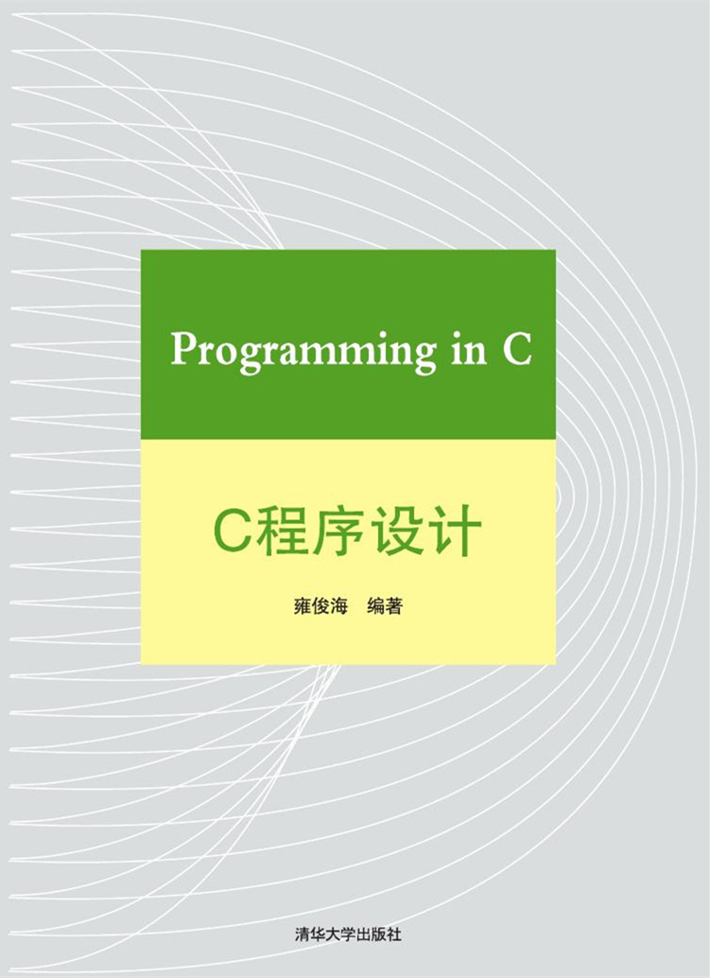
雍俊海编写过的部分书
雍俊海. C程序设计. 北京: 清华大学出版社. 2017.
最全面的C程序设计教程
系统全面
重点突出
编程规范
简洁易懂
对C语言系统函数的解释很齐全，比在线帮助还全面。
电子版本
https://lib-tsinghua.wqxuetang.com/book/3187904
校外访问方式请参加数据库说明页http://www.lib.tsinghua.edu.cn/database/wenquan.htm
谢谢推广!

Slide 102


雍俊海编写过的部分书
雍俊海. 计算机动画算法与编程基础. 北京: 清华大学出版社. 2008.
电子版本
https://lib-tsinghua.wqxuetang.com/book/3379
校外访问方式请参加数据库说明页http://www.lib.tsinghua.edu.cn/database/wenquan.htm
谢谢推广!

Slide 103
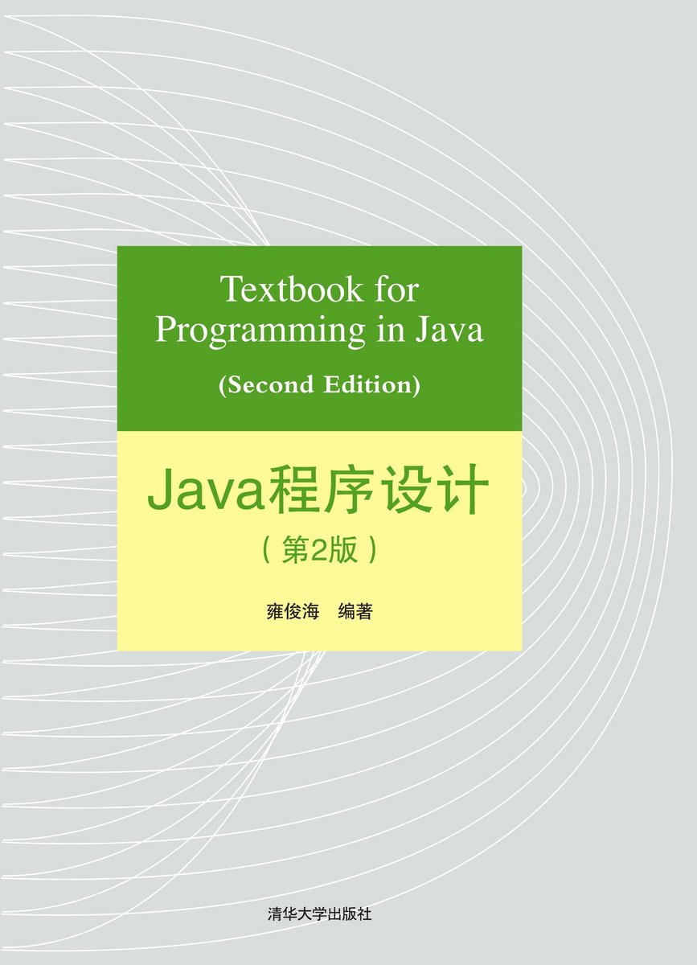
雍俊海编写过的部分书
雍俊海. Java程序设计(第2版). 北京: 清华大学出版社, 2014.
谢谢推广!

Slide 104
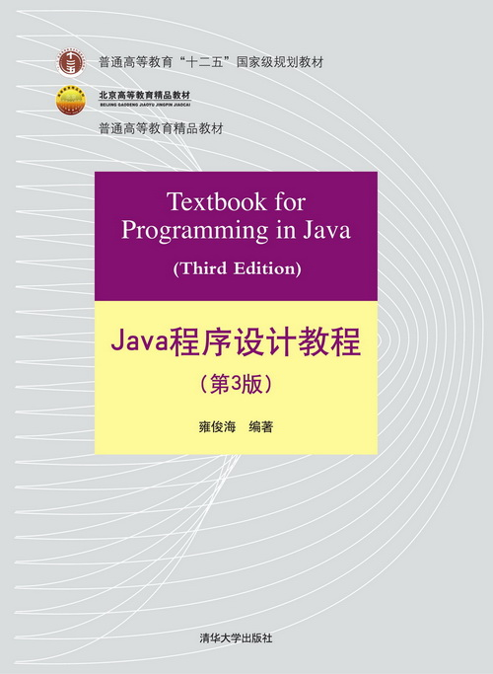
雍俊海编写过的部分书
雍俊海. Java程序设计教程（第3版）. 北京: 清华大学出版社, 2014.
首届中国大学出版社图书奖一等奖
普通高等教育精品教材
北京高等教育精品教材
普通高等教育“十二五”国家级规划教材
普通高等教育“十一五”国家级规划教材
谢谢推广!

Slide 105
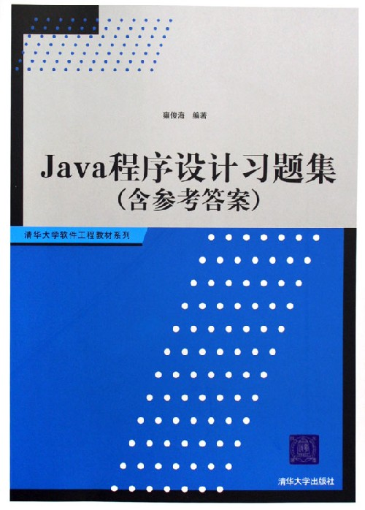
雍俊海编写过的部分书
雍俊海. 《Java程序设计习题集（含参考答案）》.清华大学出版社, 2006.
谢谢推广!

Slide 106

谢谢
请多指教。
请帮忙广为宣传
Notes:
共8道题: 语音版本页: 1、14、19、21、23、25、27、29。

